Slide 1
餐膳的交通燈標籤

Slide 2

評估菜式
在下面的圖片中的每個菜式中，指出主要的材料並說明每種材料所屬的食物類別。
討論並評估這些菜式是否適合作為健康膳食的一部分
  如果是健康的菜式，請將交通信號燈塗上綠色。
  如果在某條件下才是健康的菜式，請將交通信號燈塗上黃色。
  如果不是健康的菜式，請將交通信號燈塗上紅色。
加以闡述。

Slide 3
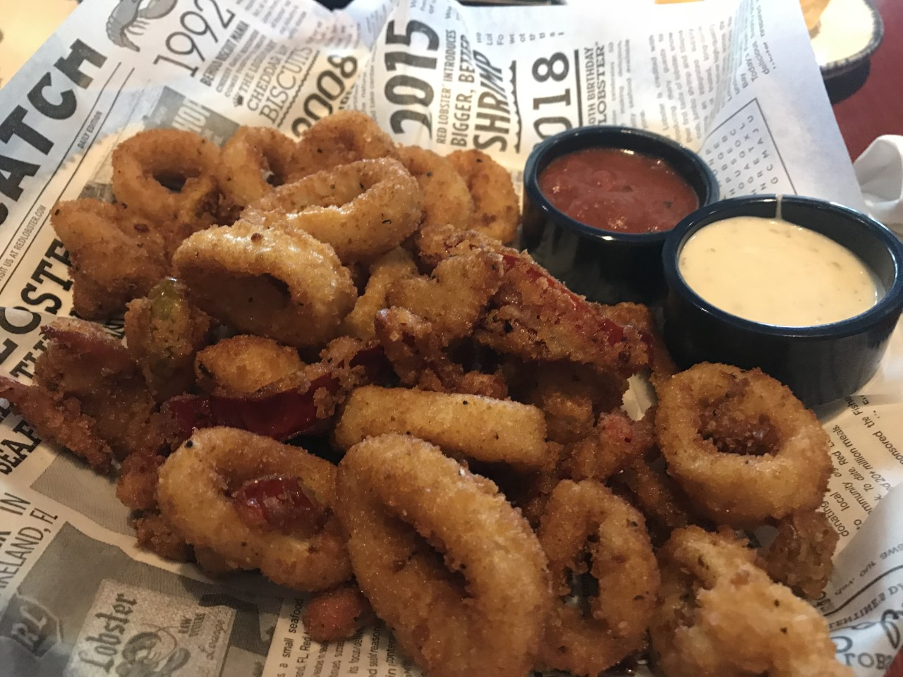

炸魷魚圈

Slide 4


炸魷魚圈
的建議討論要點
魷魚是一種高膽固醇的軟體貝類動物
油炸食品含有過量的油
蛋黃醬含高脂肪/油份
番茄醬含高鹽份和高糖份
主要材料 | 食物類別
魷魚 | 肉類、魚類、蛋類及代替品
蛋黃醬 | 油、鹽及糖類
番茄醬 | 油、鹽及糖類

Slide 5
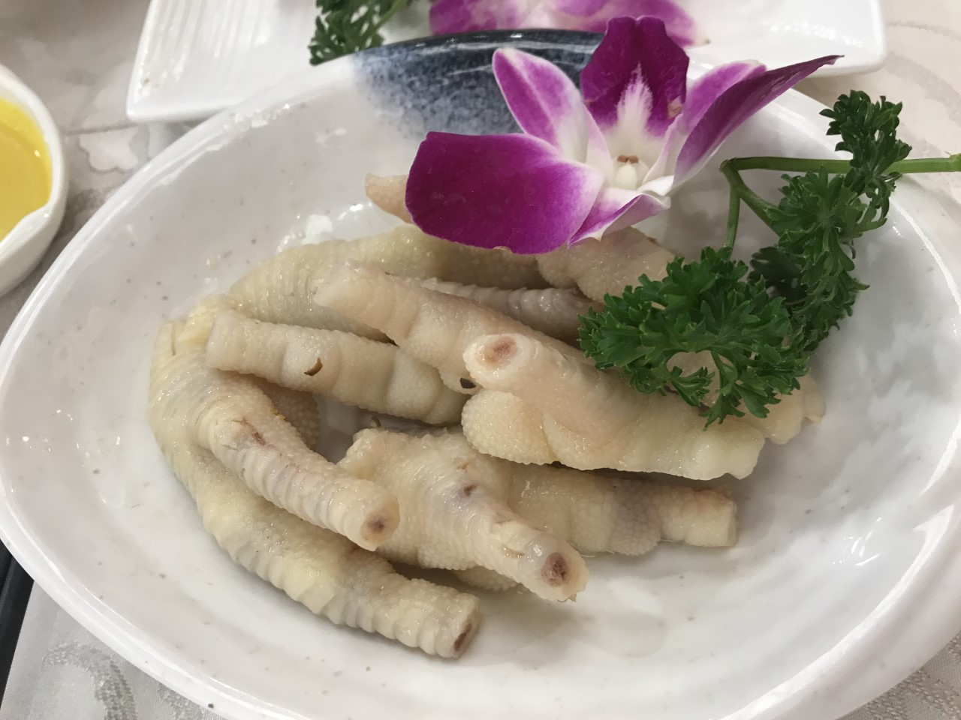
白雲鳳爪（醃製雞腳）

Slide 6

白雲鳳爪（醃製雞腳）
的建議討論要點
雞腳含有大量脂肪
雞油的飽和脂肪含量高
主要材料 | 食物類別
雞腳 | 肉類、魚類、蛋類及代替品

Slide 7
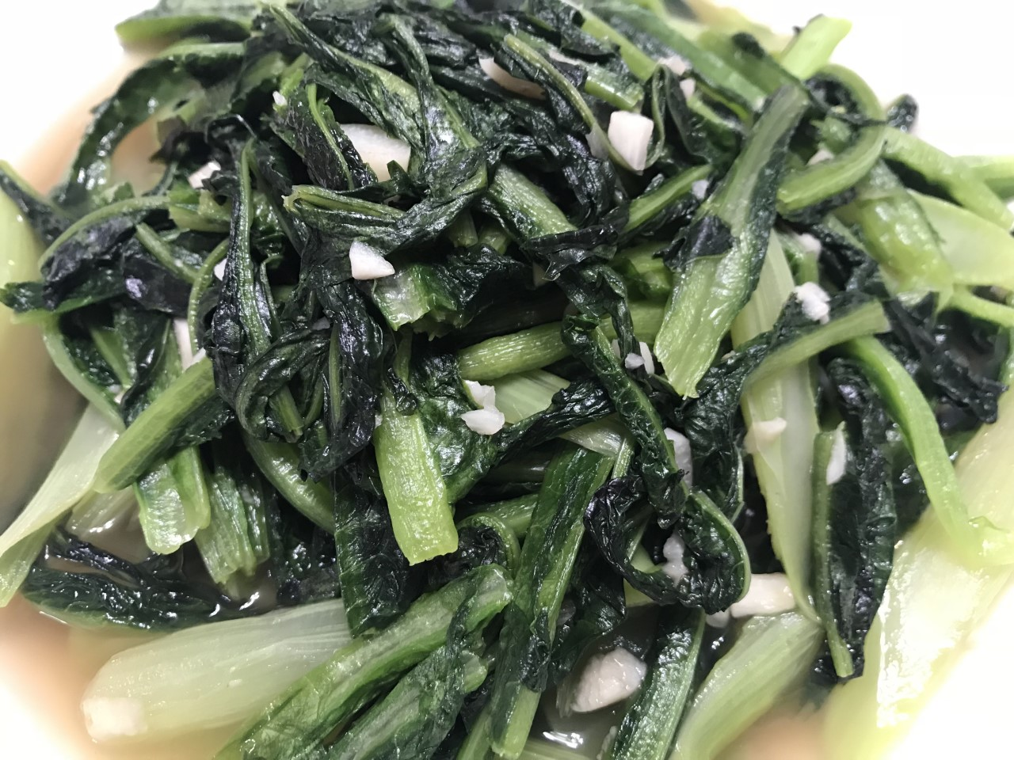
蒜茸炒油麥菜

Slide 8

蒜茸炒油麥菜
的建議討論要點
葉類蔬菜是纖維素*、鈣、鐵和維生素A、C、E和K的來源
蒜頭可以提升菜式的香氣和味道，而不需要過量使用鹽
注意事項：
炒蔬菜時應使用少量的油，油含高脂肪
*生菜除外，因為生菜的纖維素含量低
主要材料 | 食物類別
油麥菜 | 蔬菜類
蒜頭 | 蔬菜類
油 | 油、鹽及糖類

Slide 9
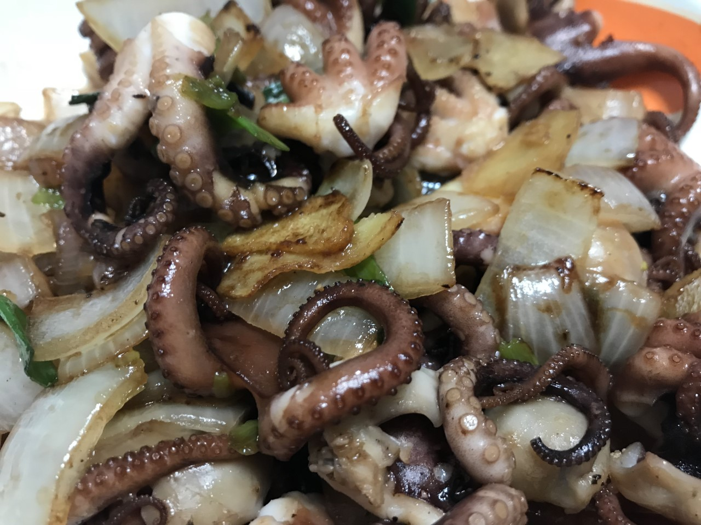
洋蔥炒八爪魚仔

Slide 10

洋蔥炒八爪魚仔
的建議討論要點
八爪魚是一種含低水平膽固醇的軟體貝類動物
洋蔥可以提升菜式的香氣和味道，而不需要過量使用鹽
這道菜式使用了大量的油
主要材料 | 食物類別
八爪魚仔 | 肉類、魚類、蛋類及代替品
洋蔥 | 蔬菜類
油 | 油、鹽及糖類

Slide 11
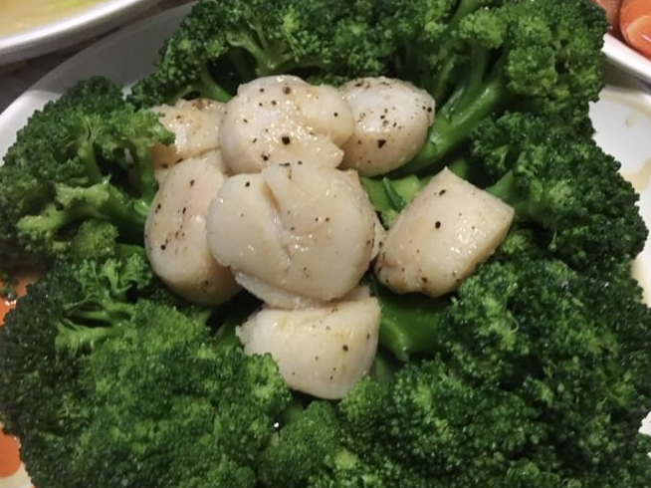
西蘭花炒帶子

Slide 12

西蘭花炒帶子
的建議討論要點
西蘭花是纖維素、鈣、鐵和維生素A、C、E和K的來源
帶子是一種含低水平脂肪和膽固醇的軟體貝類動物
注意事項：
製作這菜式時油含1高應使用少量的油，脂肪
主要材料 | 食物類別
西蘭花 | 蔬菜類
帶子 | 肉類、魚類、蛋類及代替品
油 | 油、鹽及糖類

Slide 13
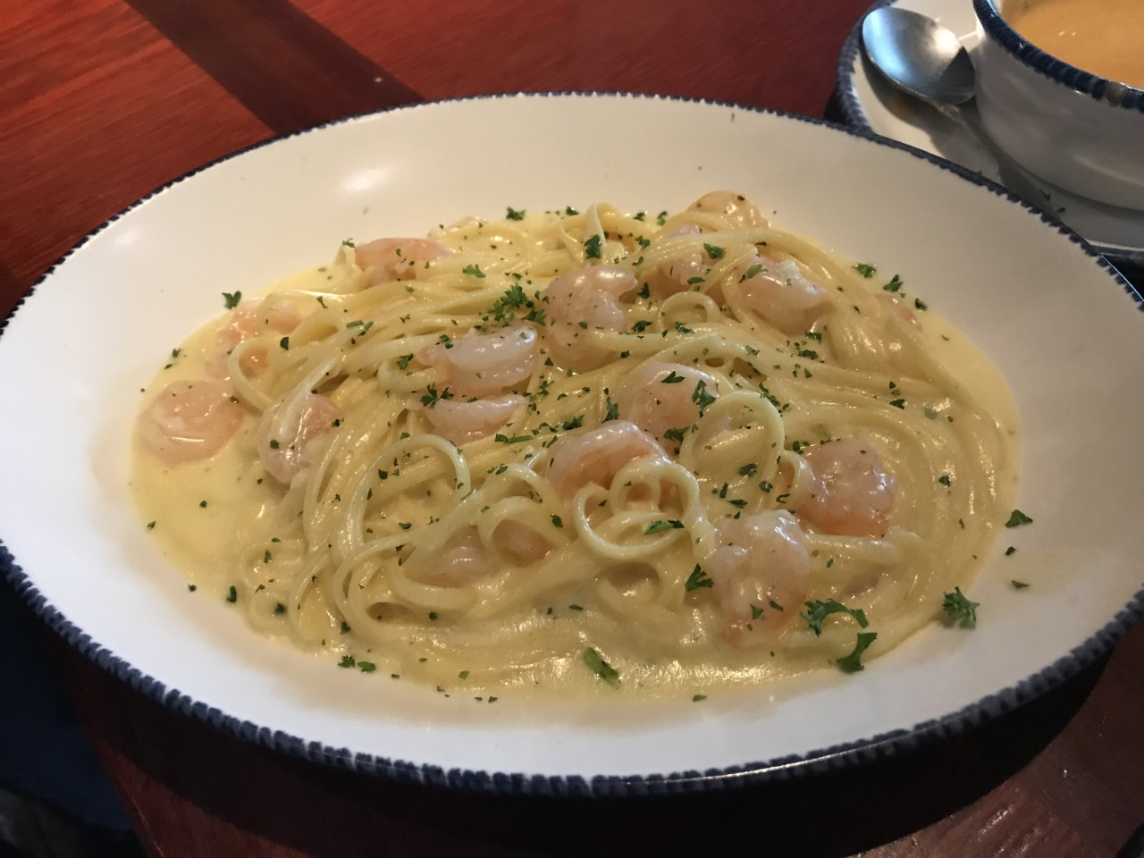
鮮蝦卡邦尼扁意粉

Slide 14

鮮蝦卡邦尼扁意粉
的建議討論要點
扁意粉是一種含豐富碳水化合物的食物，它為我們提供能量
蝦是一種含高膽固醇水平的甲殼類動物
含高脂肪的忌廉是卡邦尼醬汁其中一種材料
主要材料 | 食物類別
扁意粉 | 穀物類
蝦 | 肉類、魚類、蛋類及代替品
忌廉 | 奶類及代替品

Slide 15
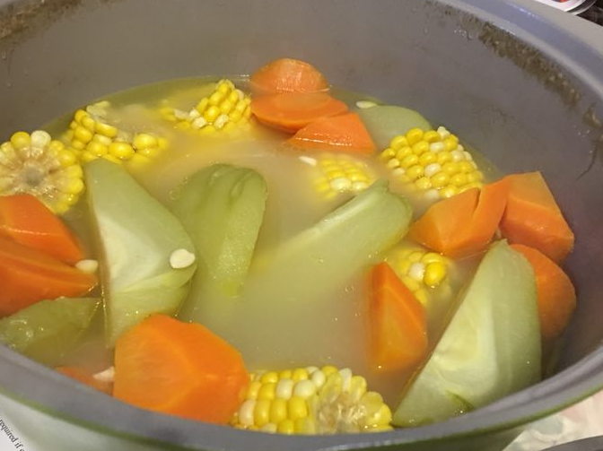
佛手瓜甘筍粟米湯

Slide 16
佛手瓜甘筍粟米湯
的建議討論要點
佛手瓜、甘筍和粟米是蔬菜類，是維生素、礦物質和纖維素的來源
湯含有水份，是均衡膳食中必不可少的
注意事項：
湯底應使用少量的油，油含高脂肪
主要材料 | 食物類別
佛手瓜 | 蔬菜類
甘筍 | 蔬菜類
粟米 | 蔬菜類

Slide 17
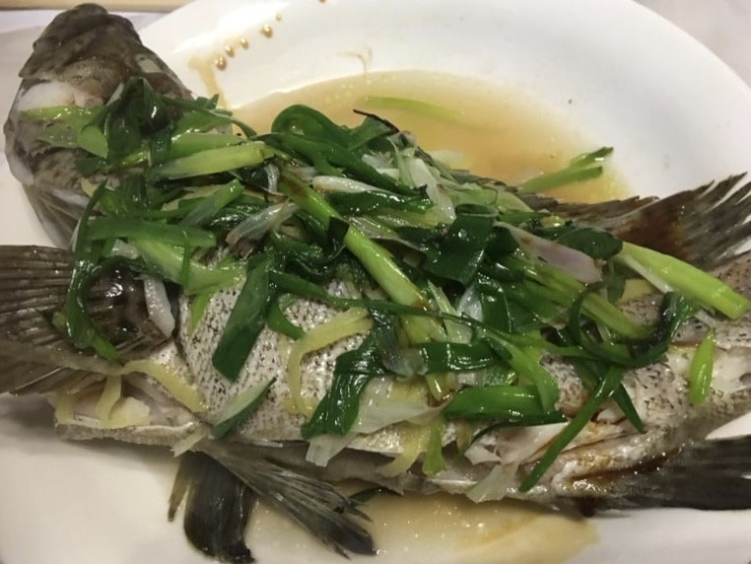
薑蔥蒸魚

Slide 18

薑蔥蒸魚
的建議討論要點
魚提供高生物價值的蛋白質
魚含有對我們身體健康有幫助的不飽和脂肪酸
薑和蔥可以提升菜式的香氣和味道，而不需要過量使用鹽
注意事項：
蒸魚時應使用少量的油，油含高脂肪
主要材料 | 食物類別
魚 | 肉類、魚類、蛋類及代替品
薑 | 蔬菜類
蔥 | 蔬菜類
油 | 油、鹽及糖類

Slide 19
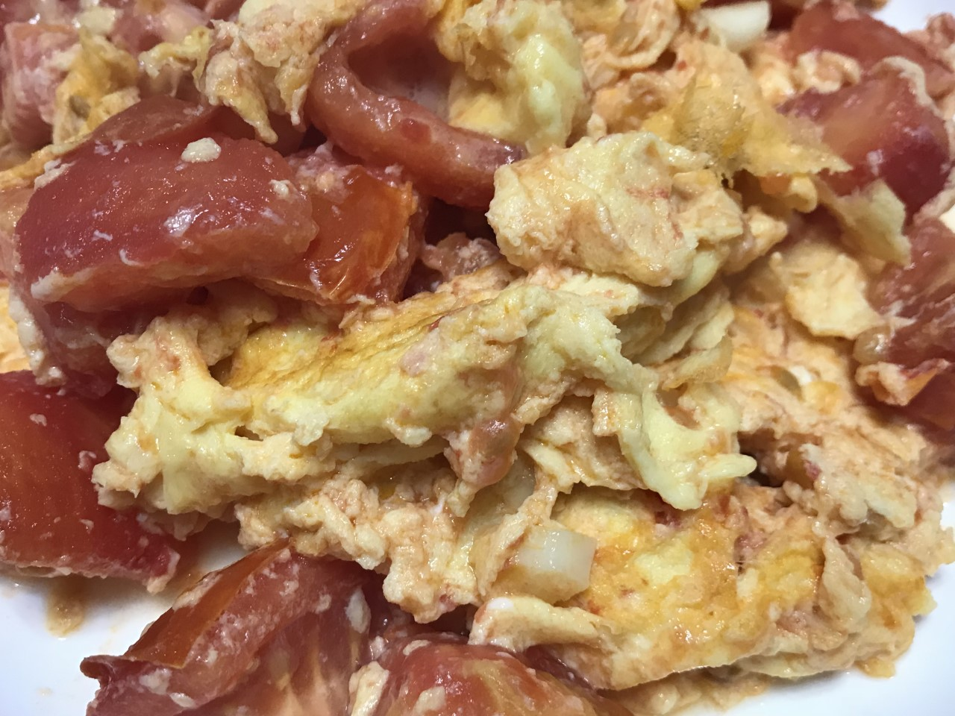
番茄炒蛋

Slide 20

番茄炒蛋
的建議討論要點
番茄是纖維素、維生素A和C的來源
蛋提供高生物價值的蛋白質
注意事項：
炒雞蛋和番茄時應使用少量的油，油含高脂肪
主要材料 | 食物類別
番茄 | 蔬菜類
蛋 | 肉類、魚類、蛋類及代替品
油 | 油、鹽及糖類

Slide 21
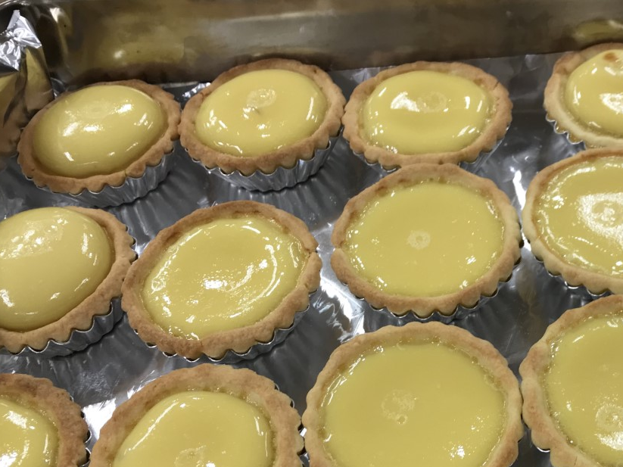
蛋撻

Slide 22

蛋撻
的建議討論要點
蛋撻皮含豐富脂肪和糖
餡料中添加了糖以提供其甜味
蛋及奶提供高生物價值的蛋白質，可是份量很少
主要材料 | 食物類別
麵粉 | 穀物類
牛油 | 油、鹽及糖類
糖 | 油、鹽及糖類
蛋 | 肉類、魚類、蛋類及代替品
奶 | 奶類及代替品

Slide 23

牛奶咖啡

Slide 24

牛奶咖啡
的建議討論要點
牛奶提供高生物價值的蛋白質，而且含豐富鈣質
即使咖啡是植物的果實，但它不屬於水果或蔬菜類。因為它沒有蔬菜或水果般的營養價值。 它比較應該像食用油 – 少量使用。
注意事項：
為減少脂肪攝入量，可以用低脂牛奶或脫脂牛奶代替全脂牛奶
要降低糖的攝取量，可以減少用糖或使用人工代糖
主要材料 | 食物類別
牛奶 | 奶類及代替品
咖啡 | 油、鹽及糖類
糖（可選的） | 油、鹽及糖類

